Slide 1

W5
S.M.A.R.T Goals – Embedded
SoftwareReqs – HLD
CompReqs – LLD
Component Detailed Design
Runnable, Event, Pim, Interface
OOP – OOC - Inheritance
OOP – OOC - Polymorphism
OOP – OOC – Singelton Pattern
Abstract Component Design
Interface Design
ExponentialCalculatorDesign

Slide 2
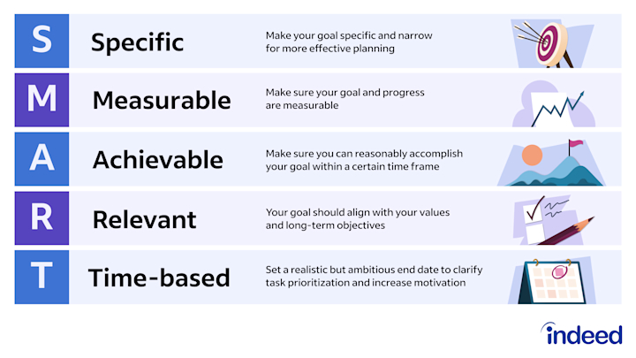
SMART Goals – Akıllı Hedefler
S - Spesifik: HAL bağımlı kodlar ayrılacak.
M - Ölçülebilir: Bağımsız çalışan sürücü katmanlarının oluşturulması.
A - Ulaşılabilir: 2 haftalık süre yeterli planlandığında.
R - İlgili: Yazılım mimarisini iyileştirmek, ekip içi ölçeklenebilirliği artırır.
T - Zamana Bağlı: 2 hafta içinde tamamlanacak.

Slide 3
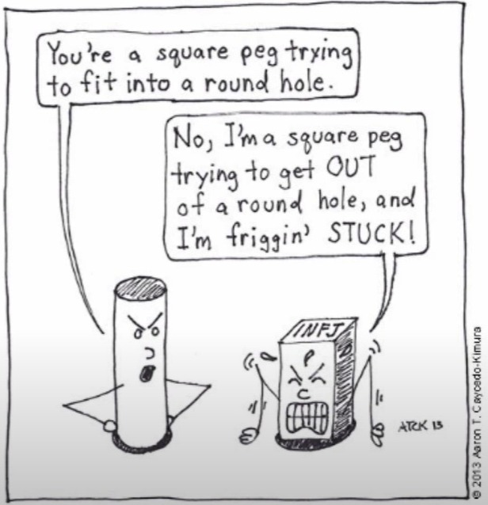


Slide 4


🧭 Square Peg’in Round Hole’dan Çıkış Planı
(Gömülü Yazılımcı İçin Adım Adım SMART Hedefler)
✅ 1. Sistem Tasarımı ve Mimari Dökümantasyon
✅ 2. Arayüz Yapısını Oluşturmak (Dependency Separation)
✅ 3. Unit Test Altyapısı Kurmak (Test Edilebilirlik)
✅ 4. Kod Standartlarını Belirlemek (Code Guideline)
✅ 5. Monolitik Fonksiyonları Ayırmak (Refactor)

Slide 5
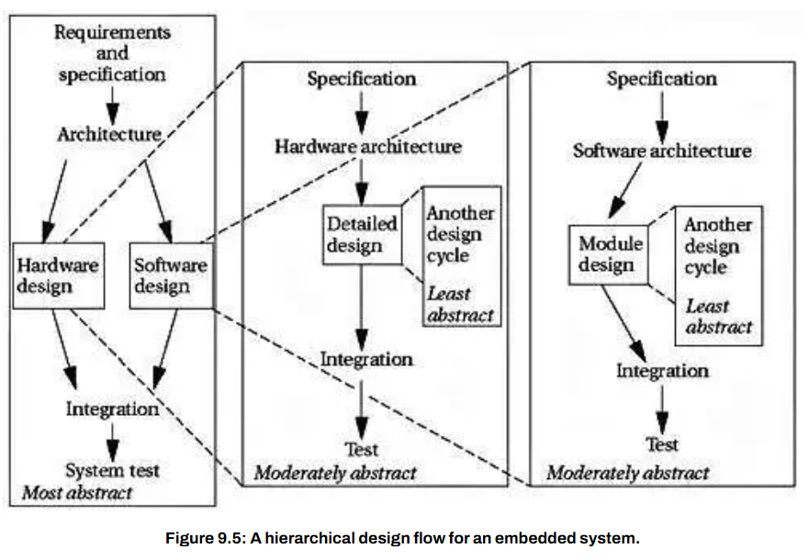
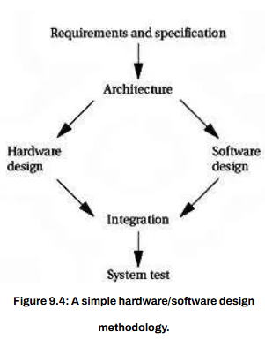

Slide 6
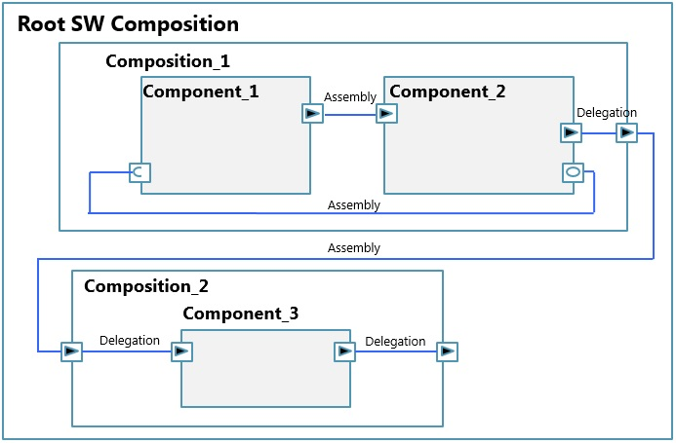
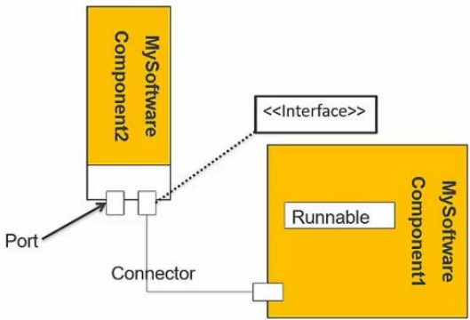
Software Requirement – High Level Design
Software Requirements, sistemin ne yapması gerektiğini tanımlar. Bu aşamada işlevsel (functional) ve işlevsel olmayan (non-functional) gereksinimler ortaya konur.
High Level Design (HLD), Software Requirements’a dayanarak sistemin mimari yapısını oluşturur. Yani yazılımın hangi ana bloklardan oluştuğu, bu blokların birbiriyle nasıl iletişim kurduğu ve dış dünya ile nasıl etkileşime geçtiği burada belirlenir.

Slide 7
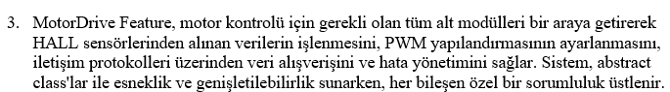
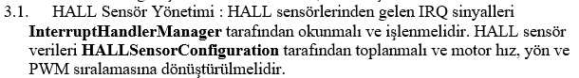
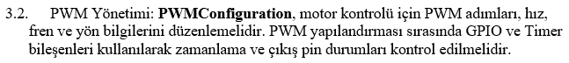
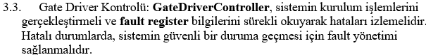

Slide 8
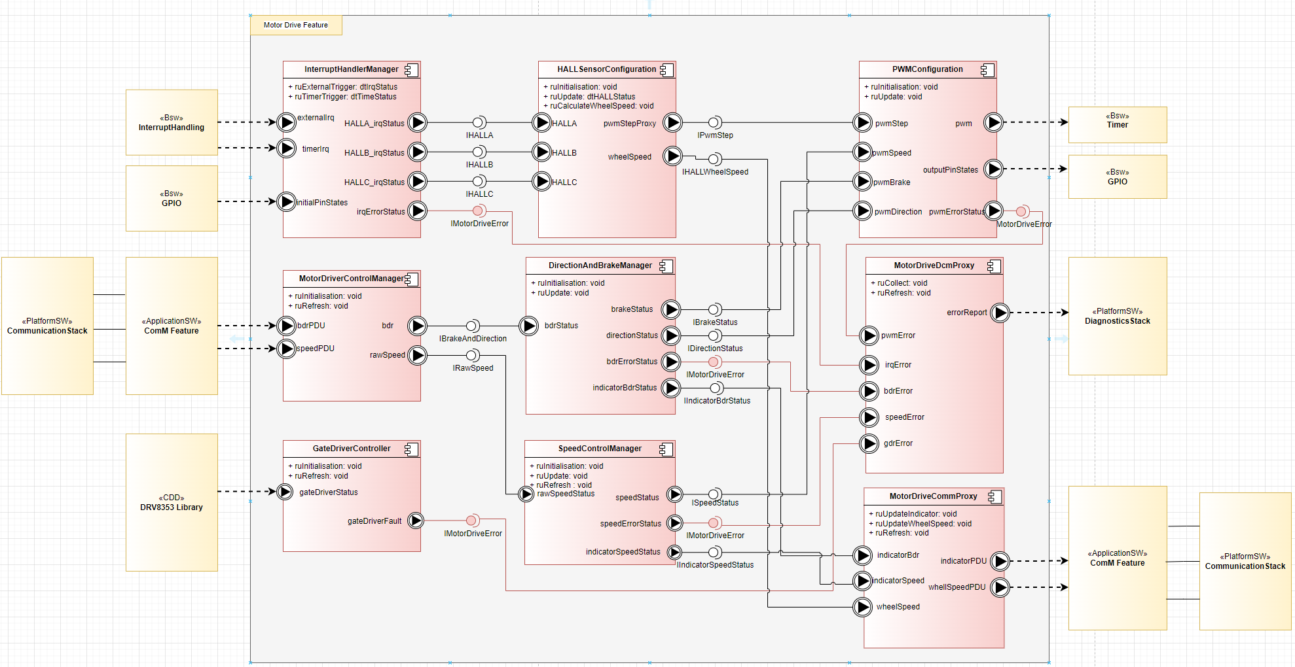

Slide 9
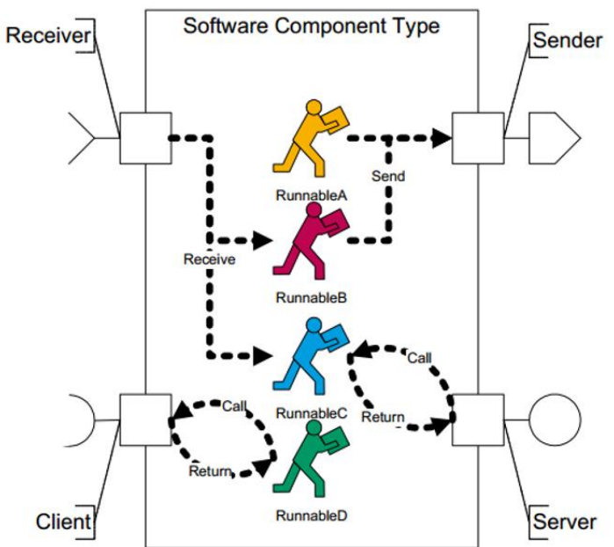
Component Requirement – Low Level Design
Component Requirement, sistemin veya yazılımın alt bileşenleri için hazırlanan detaylı gereksinimlerdir. Bu gereksinimler, genellikle bir High Level Design'daki modülün ne yapması gerektiğini tanımlar.
Bu adımda artık mimariden değil, modül seviyesindeki davranışlardan, veri giriş-çıkışlarından, zamanlama gereksinimlerinden ve donanım-software etkileşiminden bahsedilir.
Low Level Design, CR’lere dayanarak bir modülün nasıl yazılacağını tanımlar.

Slide 10
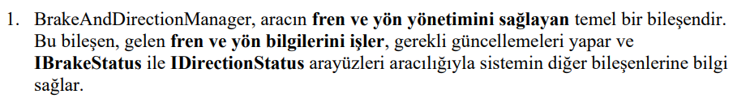
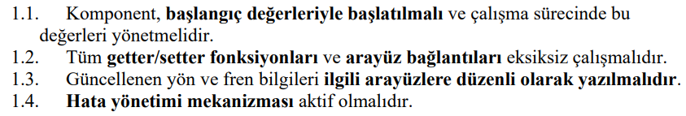

Slide 11
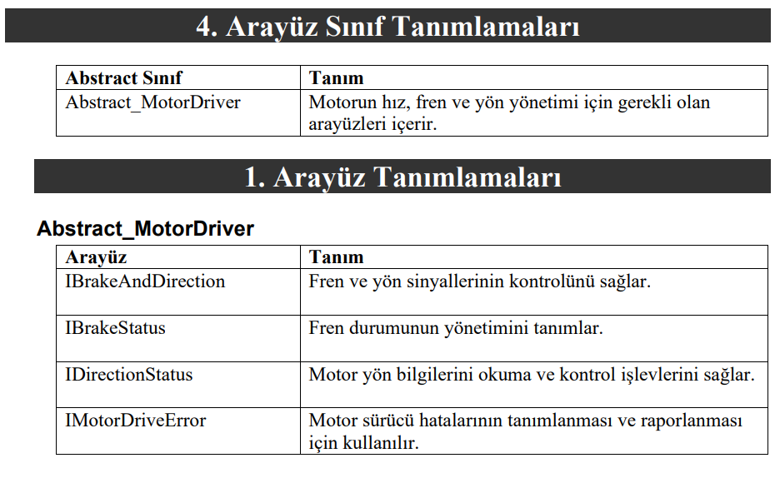

Slide 12
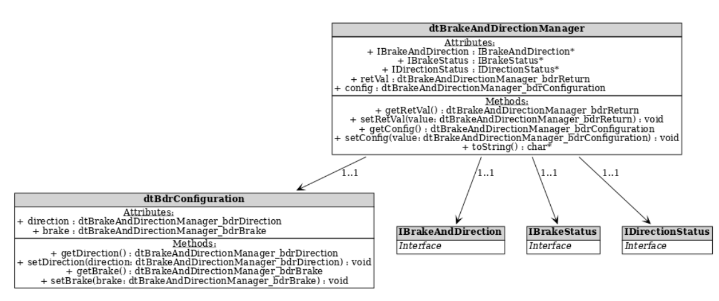

Slide 13
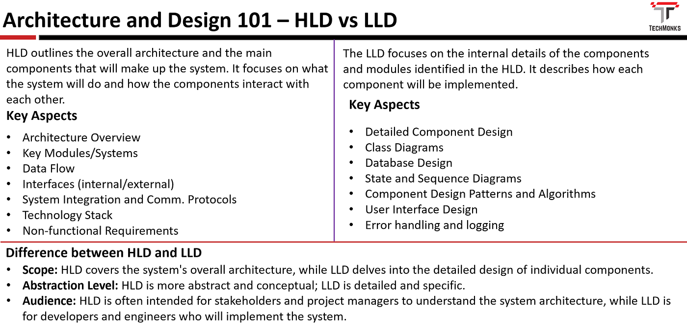

Slide 14
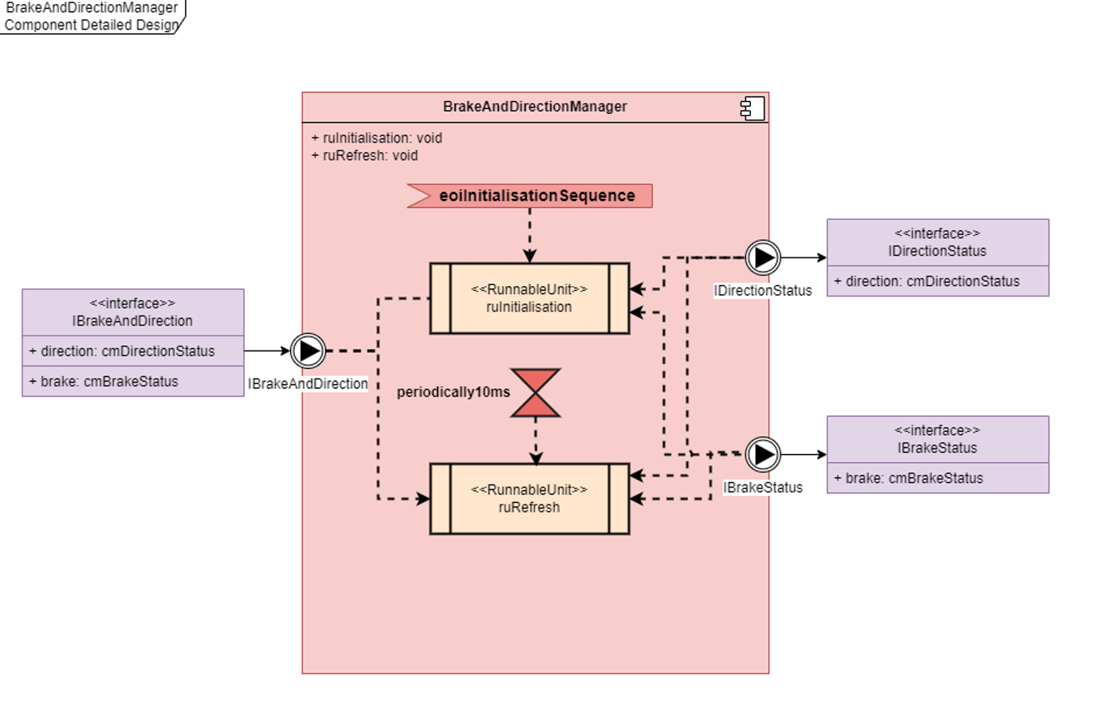
Component Detailed Design

Slide 15
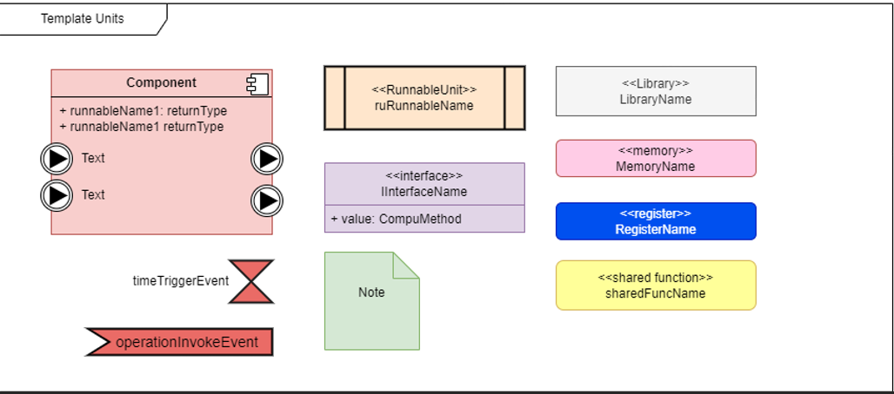
CDD Template Units

Slide 16
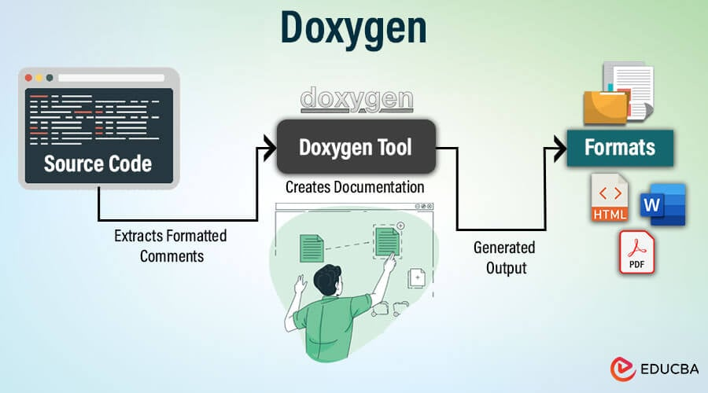

Slide 17
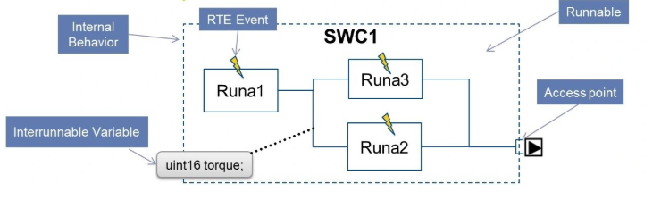
Runable – Runable Unit
Runnable, bir software component (SWC) içinde çalışan, belirli bir işlevi yerine getiren ve belirli bir olay (event) tarafından tetiklenen en küçük çalışabilir kod birimidir.
🔧 Yani AUTOSAR Sistemlerinde "fonksiyon" gibi düşünülebilir ama bu fonksiyonlar belirli kurallarla tanımlanır, tetiklenir ve yönetilir.
📛 İsimlendirme Kuralı
<ComponentName>_<RunnableName>
BrakeAndDirectionManager_ruRefresh
🧾 Makro Kullanımı (FUNC)
FUNC(returnType, memoryClass)(arguments)
FUNC(void, BrakeAndDirectionManager_ruRefresh)(void)

Slide 18
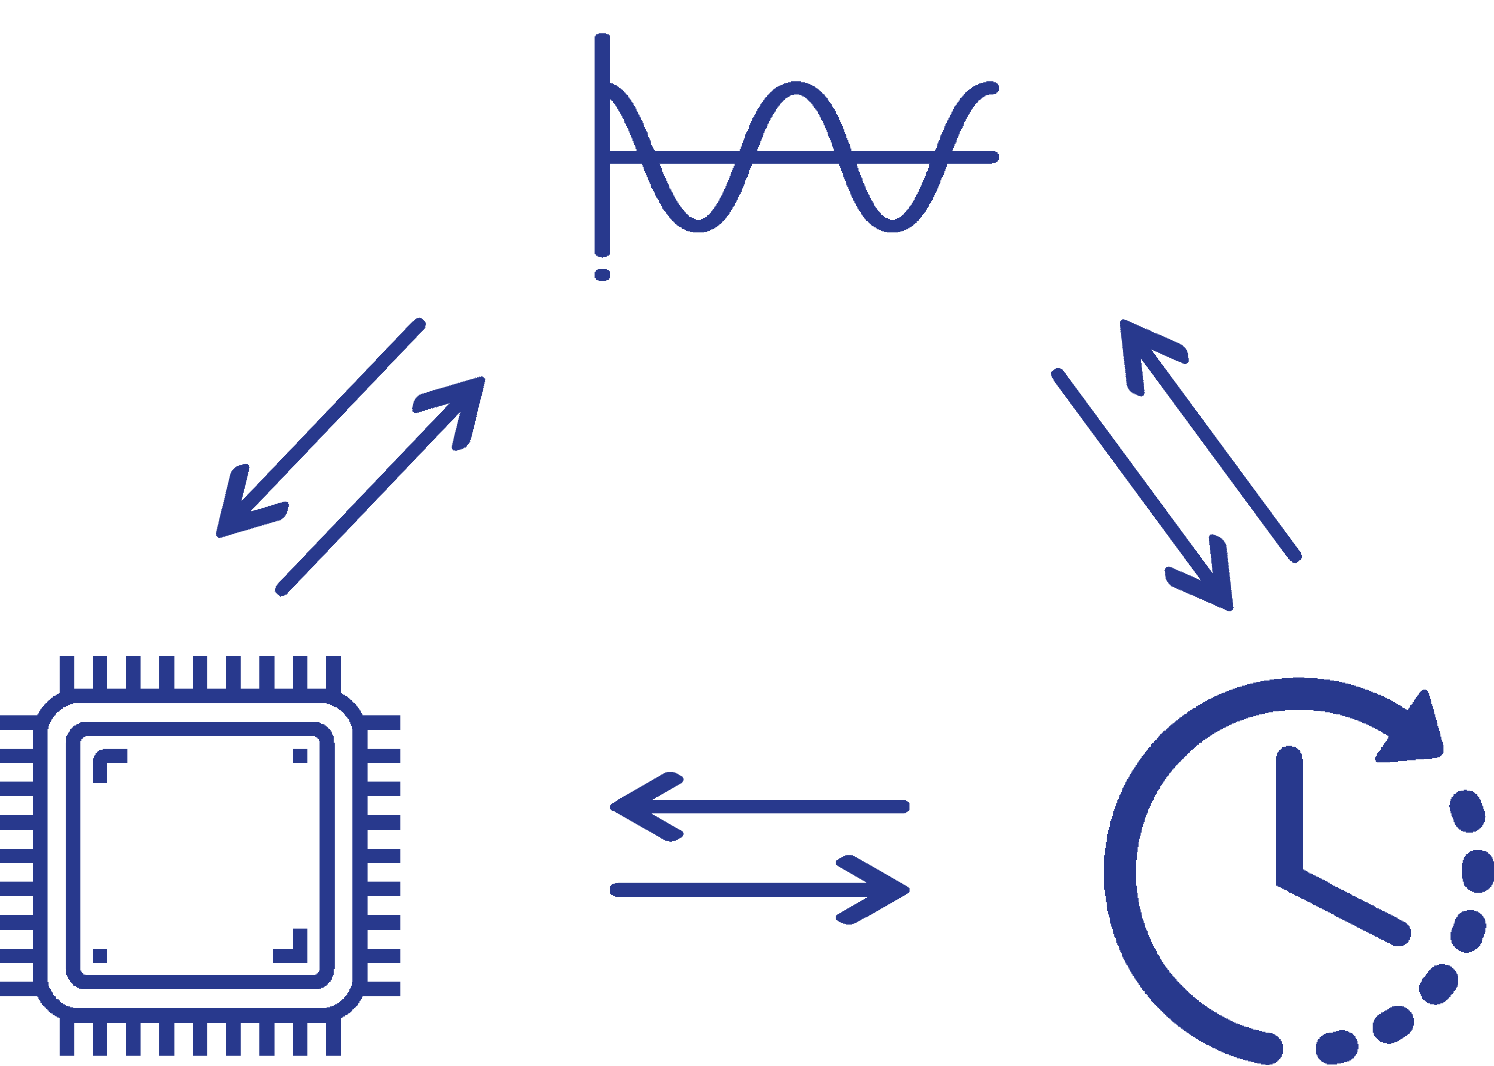
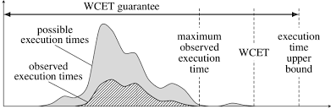
Runnable ve WCET (Worst Case Execution Time)
Her runnable için en uzun sürecek çalışma süresi (WCET) belirlenmelidir.
Bu süre, zaman tetiklemeli sistemlerde schedulability analizine girer.
RTOS tabanlı sistemlerde runnable'lar genellikle task'lara bağlanır. WCET kritik olur.
Örnek: ruControlTorque() WCET = 4.8 ms (trigger period: 10 ms)

Slide 19
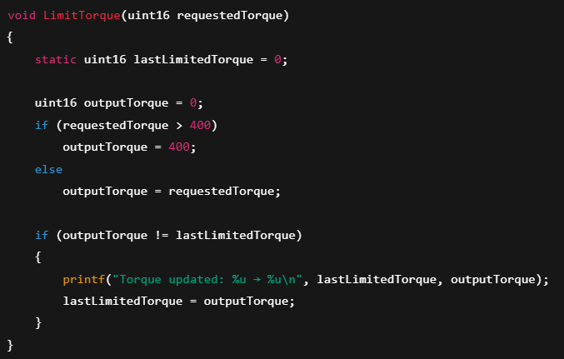
Runnable ile PIM (Per Instance Memory) Kullanımı
PIM (Per Instance Memory), bir komponent kendi içinde tuttuğu, başka bir komponent ile paylaşmadığı, sadece o komponent veya runnable’a ait olan durum bilgisidir.
C dilinde static olarak tanımlanan fonksiyon içi değişkenler:
Sadece o fonksiyon içinde erişilebilirdir,
Ama fonksiyon her çağrıldığında değeri korunur,
Yani bir çeşit per instance memory gibi davranır.

Slide 20
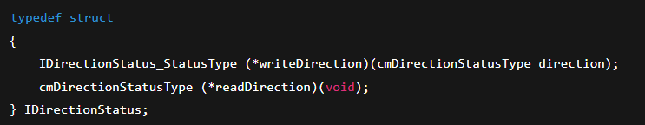
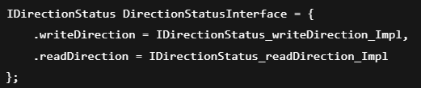
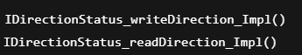
Yapısal ve Modül Bazlı Kullanımı Arayüz Tasarımı
🎯 “Statik değişkenle encapsule edilen durumu, yalnızca belirli fonksiyonlarla dışarıya açmak”
…

Slide 21
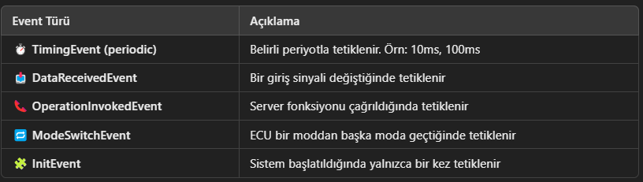
Runnable Event
Bir runnable, sistemin içinde bir işlevi yerine getiren modüler birimdir. Bu birim, bir olay (event) tarafından tetiklenmeden çalışmaz. Yani runnable’lar pasiftir, yalnızca bir olay olduğunda aktif hale gelir.

Slide 22
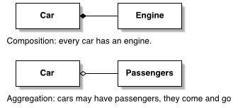
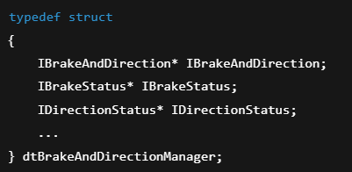
OOP is-a & has-a İlişkisi
🧠 CompuMethod
Girdi değerlerini fiziksel (gerçek) birimlere çevirmek için kullanılan formüldür.
🔒 Data Constraint
Bir verinin alabileceği minimum ve maksimum sınırları belirten yapıdır.

Slide 23
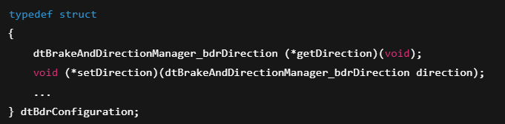
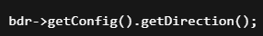
OOC – Inheritance (Kalıtım) ve Polymorphism (Çok-Biçimli Davranış)
C++/Java'da bir sınıf başka bir sınıftan türetilir. Ancak C dilinde sınıf olmadığı için struct iç içe yapı, interface pointer’ları ve fonksiyon işaretçileri kullanılır.
Polymorphism, aynı fonksiyon isminin farklı türlerde farklı şekilde çalışmasıdır. C’de polymorphism, fonksiyon pointer’ları üzerinden gerçekleştirilir.

Slide 24
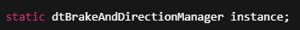
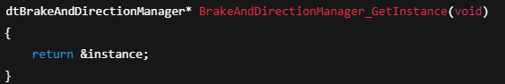
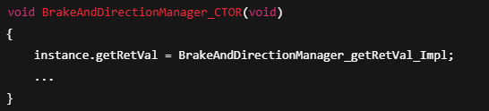
OOC – Singelton Pattern ( Tekillik Deseni )
Singleton, bir sınıfın veya bileşenin yalnızca bir örneği (instance) olacak şekilde tasarlanmasıdır. Bu örneğe sistemin her yerinden erişilebilir, ancak ikinci bir örnek oluşmasına izin verilmez.

Slide 25
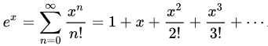
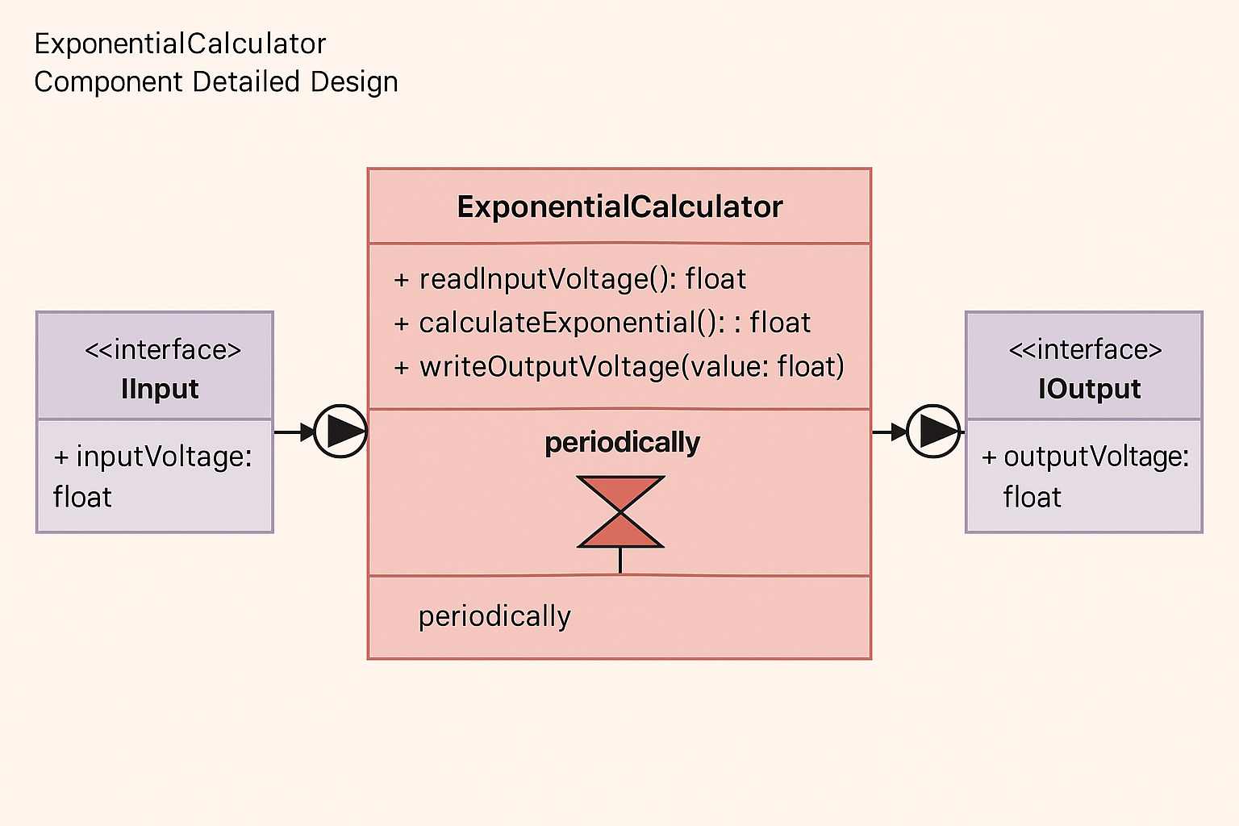
ExponentialCalculator Example
ExponentialCalculator, giriş voltajını okuyarak e^x değerini Taylor serisinin ilk 7 terimiyle hesaplayan, sonucu tanımlı limitler içinde sınırlandırarak çıkış portuna ileten bir bileşendir. Giriş verisinin geçerliliğine göre uygun bayrakları kullanır ve parametreleri doğrudan port üzerinden okur.

